Slide 1
Підпрограми

Slide 2
Зміст
Загальні теоретичні питання
Опис функції
Синтаксис іменованих функцій
Повернення значень функцією
Аргументи функції
Передача параметрів у функцію
Типові значення аргументів
Позиційні та ключові параметри
Рекурсія

Slide 3
Загальні теоретичні питання
Підпрограма – це логічно незалежний фрагмент коду,оформлений спеціальним чином за правилами мови програмування, до якого можна (багаторазово) звернутися з будь-якого місця програми.
Підпрограми дозволяють значно скоротити об'єм коду та спросити його розуміння.
Звернення до підпрограми називають викликом підпрограми.
У загальному випадку у програмуванні підпрограми поділяють на
процедури та функції.
Процедура – це фрагмент коду (послідовність інструкцій), призначений для розв'язання певної задачі.
Функція – процедура, що повертає у місце виклику певне значення, що є результатом її виконання.
У Python усі підпрограми є функціями.

Slide 4
Опис функції
Перш ніж використовувати функцію її необхідно створити або, кажучи термінами програмування, описати.
Функція може викликати іншу, описану після початкової.
Спроба викликати з тексту основної програми функцію, яка описана пізніше, викличе помилку.
Для опису функції у Python необхідно:
задати ім'я функції (для іменованих функцій);
описати аргументи функції (не обов'язково);
описати програмний код функції;
описати повернення результату (не обов'язково).
Єдиною обов'язковою дією для опису функції у Python є опис програмного коду функції.

Slide 5
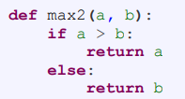
Синтаксис іменованих функцій
def function_name(args):
function_body
def – ключове слово, що вказує на початок опису функції;
function_name – ім'я функції, що задається програмістом;
args – послідовність аргументів (параметрів) функції;
function_body – тіло функції, тобто програмний код функції.
Якщо опис функції не містить жодного аргументу, то args опускають. При цьому круглі дужки не опускаються.

Slide 6
Повернення значень функцією
Для повернення результату використовується оператор
return result
де result – результат виконання функції.
Інструкція return завершує виконання функції, навіть якщо за нею слідують інші інструкції. Тому її часто використовують у якості оператора примусового завершення функції, наприклад разом з умовним оператором або в циклах. Якщо тіло функції не містить інструкції return або під час виклику функції інтерпретатор не натрапляє на неї, то функція повертає значення None ("ніщо").
Зауважимо, що функція у Python може повертати будь-який об'єкт – число, рядок, список, кортеж, тощо. Цей механізм використовується для реалізації випадку повернення кількох значень однією функцією. Для цього необхідно у інструкції return через кому перерахувати значення, які повертає функція.

Slide 7


Аргументи функції
Аргументи функції (їх також називають параметрами), це вхідні параметри функції, які передаються функції на обробку. Від них залежить не лише поведінка функції, а й результат її виконання.
Аргументи функції розділяють на формальні та фактичні.
Формальні параметри задаються під час опису функції, вони не мають конкретних значень – вони лише використовуються для опису шаблону функції.
Фактичні аргументи вказуються під час виклику функції.

Slide 8
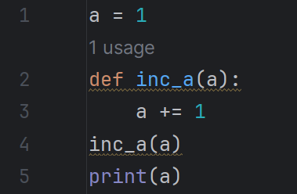
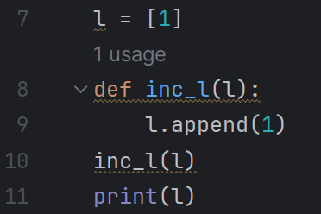
Передача параметрів у функцію
Щоб виконати функцію її потрібно викликати з фактичними аргументами, тобто здійснити передачу параметрів у функцію.
При цьому потрібно пам'ятати, що операція присвоювання копіює не значення змінних (або об’єктів), а їхні адреси (посилання) у пам’яті (за посиланням, а не за значенням).
При зміні значень формальних параметрів в тілі функції, що належать до незмінюваних об'єктів, фактичні аргументи не зміняться, а от зміни над формальними аргументами, що є змінюваними, відобразяться на зміні фактичних параметрів.

Slide 9

Типові значення аргументів
Для формальних параметрів функцій часто задають типові значення (eng: "by default). Типові значення функції, це такі значення, які будуть використовуватися функцією, якщо аргумент функції явно не заданий під час виклику цієї функції.
Для того, щоб задати типове значення формальному параметру, його задають в описі функції через оператор присвоєння.
Існує важливе правило для використання типових значень: У описі функції, у переліку формальних параметрів спочатку задаються параметри, що не мають типових значень, а аргументи, що мають типові значення задаються у описі функції в кінці.
Під час виклику функції, типові значення задаються відповідно до порядку у списку аргументів.
Показати приклад

Slide 10
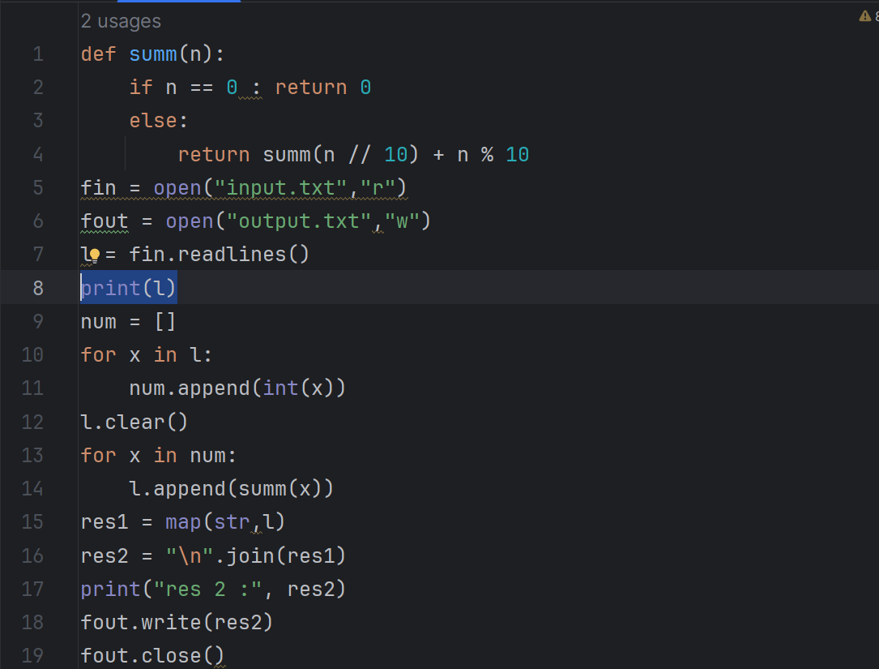
Приклад

Slide 11

Позиційні та ключові параметри
Аргументи функцій, розглянуті раніше, належать до позиційних параметрів, тому що співставлення між фактичними аргументами та формальними параметрами здійснюється за позицією у списку параметрів.
Проте, таке співставлення можна здійснювати не за позицією, а за відповідним іменем формального параметра. Наприклад, для функції
виклик може мати вигляди:
Такі фактичні аргументи (a1, a2, a3) називаються ключовими, оскільки передача аргументів функції здійснюється парами – ключ (ім'я формального параметра)-значення (ім'я фактичного аргументу).

Slide 12
Рекурсія
Рекурсія – спосіб визначення об'єкту (або методу) попереднім описом одного чи кількох його базових випадків, з наступним описом на їхній основі загального правила побудови об'єкту.
Рекурсивна функція – метод визначення функції, при якому функція прямо або неявно викликає сама себе.
Кількість вкладених викликів функції називається глибиною рекурсії.
Питання про використання рекурсії дуже суперечливе і неоднозначне. З одного боку, рекурсивна форма як правило значно простіша і наглядніша. З іншого боку, рекомендується уникати рекурсивних алгоритмів, що можуть приводити до занадто великої глибини рекурсії.

Slide 13

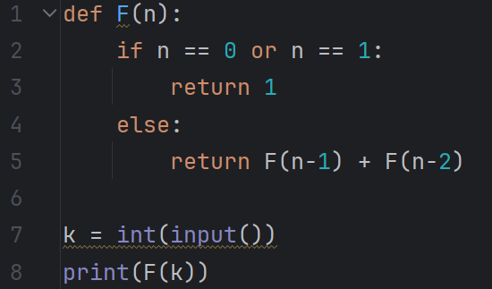
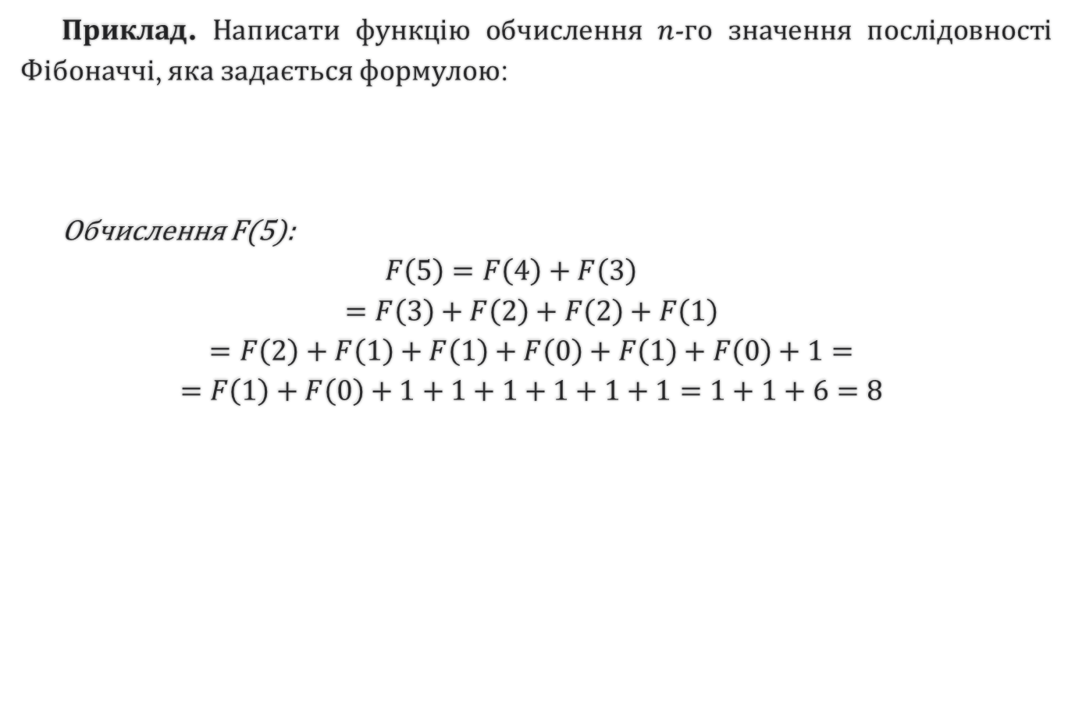
Рекурсія
Приклад. Написати функцію обчислення $n$-го значення послідовності Фібоначчі, яка задається формулою:
Обчислення F(5):
$$F\left(5\right)=F\left(4\right)+F\left(3\right)$$
$$=F\left(3\right)+F\left(2\right)+F\left(2\right)+F\left(1\right)$$
$$=F\left(2\right)+F\left(1\right)+F\left(1\right)+F\left(0\right)+F\left(1\right)+F\left(0\right)+1=$$
$$=F\left(1\right)+F\left(0\right)+1+1+1+1+1+1=1+1+6=8$$

Slide 14
Дякую за увагу!

